Slide 1
Python Data WatchDog
Diego Aliaga
https://github.com/daliagachc/py_data_watchdog/
Short: http://tiny.cc/i20e7y

Slide 2
Funcionamiento básico
3 modos de operación:
Vigila que el folder dónde se guardan los datos incremente
Vigila que el último dato adquirido se encuentre dentro de rangos establecidos
Vigila que la computadora esté conectada el internet ( esta programa se corre idealmente desde el servidor
En caso de que no se cumpla el requerimiento manda un mail.
También se puede implementar que haga un reinicio de la computadora

Slide 3
Más información
Escrita en Python
Código alojado en GitHub (http://tiny.cc/i20e7y)
Requerimientos Mínimos:
Python básico
Requerimientos Ideales:
Supervisor
Accesos SSH
Servidor para monitorear

Slide 4
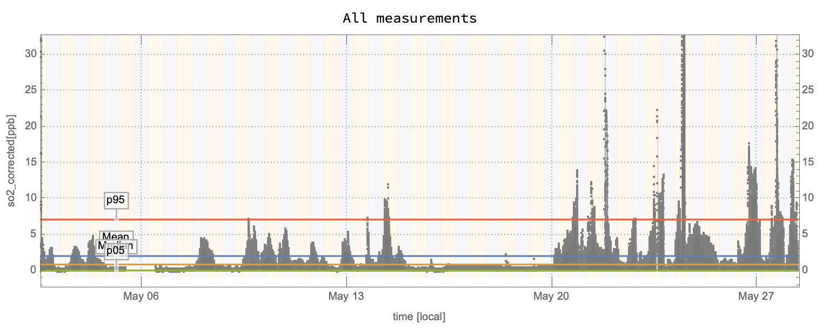
Ejemplo práctico
Monitor de SO2 en CHC
30 días de funcionamiento continuo.
En una ocasión que tuvo problemas se detecto el error dentro de 1 hora.

Slide 5
Organization del paquete
Util.py module:
3 funciones
Directory increasing
Values within range
Connected to internet
Conf file:
Give specifics settings such as email, path, etc

